Slide 1
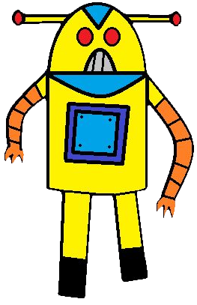

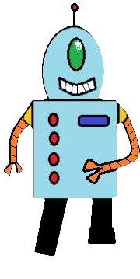
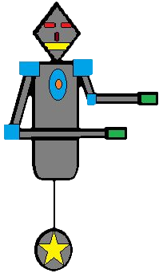

Story of Scrappie
Proiect realizat de Pieleanu Andrei si Prodescu Evelyne
Profesor coordonator Cristina Maria Olaru
Colegiul Național de Informatică “Tudor Vianu”

Slide 2
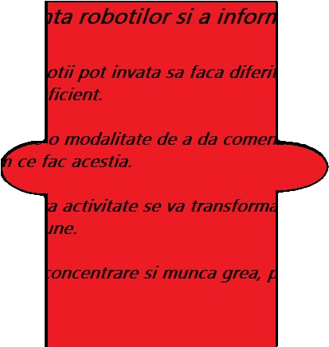
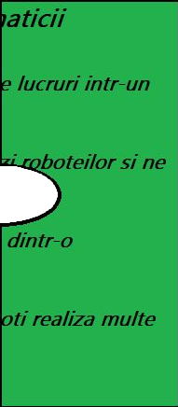
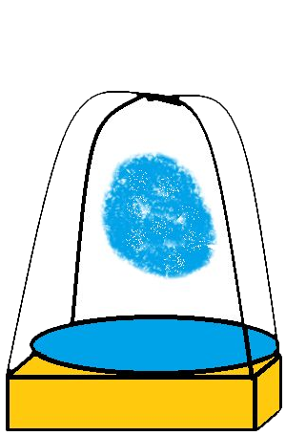
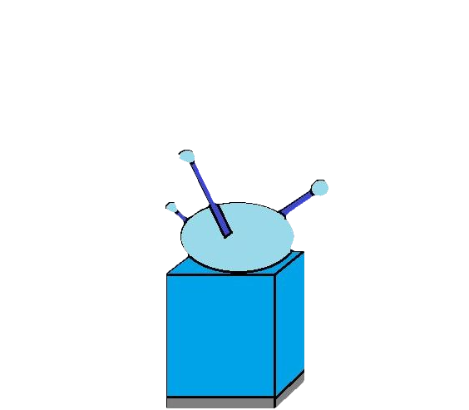
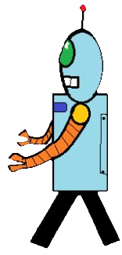
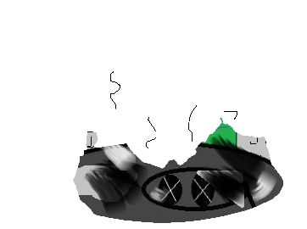
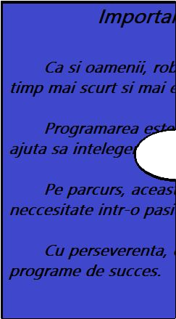
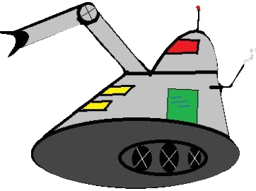
Scenariul – ideea de proiect
Jocul “Story of Scrappie” are la bază o idee simplă ce presupune trecerea prin anumite obstacole pentru a atinge un obiectiv bine stablit. Scrappie este un simplu elev care ducea o viață normală, însă Robotul Malefic a venit și a pus o vrajă pe bietul copil, transformându-l într-un roboțel. Acuma, Scrappie va trebui sa treacă prin mai multe niveluri pentru a colecta Bila Informației, care va rupe vraja de pe el și îl va aduce înapoi în forma sa naturală.
Nivelurile următoare sunt deblocate odată ce Scrappie a pășit în portal. Dacă Scrappie pierde un anumit nivel, totul vor fi resetat iar jocul va începe din nou de la capăt. Scrappie poate pierde viață destul de ușor, așa că nu este indicat să treci peste anumite obstacole precum turnurile Tesla sau țepușele, care îți pot lua viața aproape instantaneu.
În joc sunt ascunse 3 piese de puzzle pierdute de Robotul Malefic. Dacă vei reuși să le colectezi, vei putea vedea adevărata frumusețe a informaticii si importanța acesteia în această societate.

Slide 3
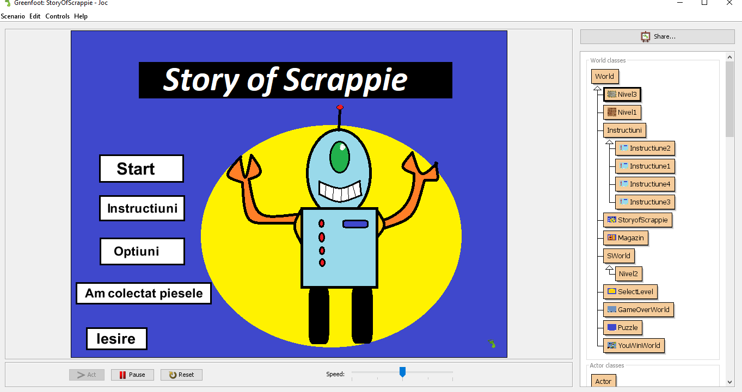

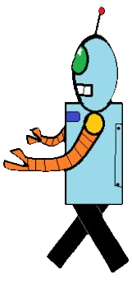

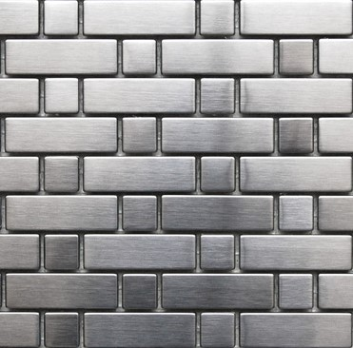
Scenariul – execuția
Scrappie se deplasează pe toate cele 4 direcții (wasd), poate trage cu laser (l), poate ataca cu gheara sa daca nu mai are suficiente lasere (t), poate trage de manete ca sa dezactiveze turnurile Tesla (p), iar la nivelul 2 poate să sară (space). Evident, aceste taste pot fi schimbate din “Opțiuni”după preferințele jucătorului și apasând pe butonul “Confirmă setările” ca mai apoi să închida interfața cu tastele alese salvate.
Inițial am dezvoltat interfețele de Instrucțiuni, Opțiuni, SelectLevel, urmând ca apoi să facem design-ul pentru Scrappie si roboțeii inamici. Pe parcurs am mai adăugat proprietăți precum schimbarea direcției de orientare pentru roboței, laserul lui Scrappie, coliziunea cu zidul si portalul. Realizarea jocului a fost treptat, odată cu terminarea fiecărui nivel s-au adăugat roboți noi (robotul 2 și Robotul Malefic), obstacole (țepușe, bombe) dar mai ales funcționalități dependența nivelurilor între ele (Nivelul3 nu poate fi jucat dacă Nivelul2 nu a fost terminat, iar Nivelul2 nu poate fi jucat dacă Nivelul1 nu a fost terminat), magazinul de achiziționare (viteza, atac, viață, bombe, toate pot fi cumpărate cu bani câștigați de la roboțeii distruși, manetă sau finalizare de nivel).

Slide 4

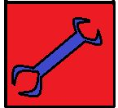
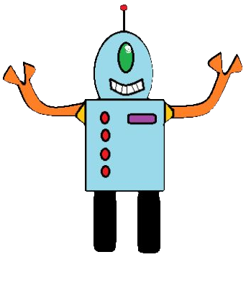
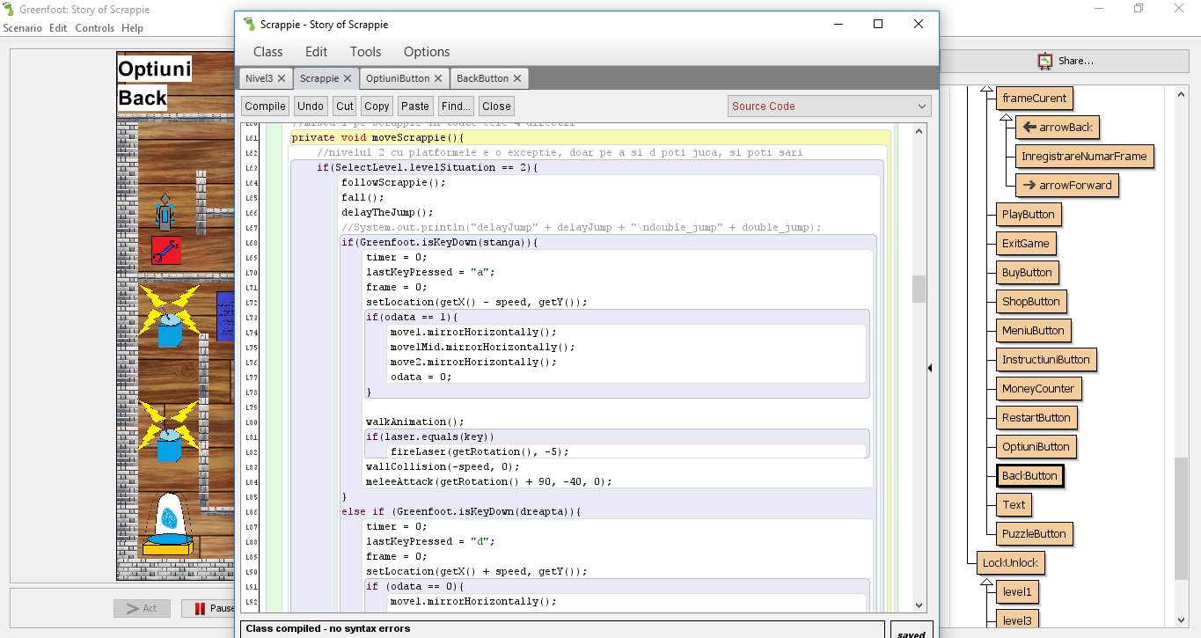
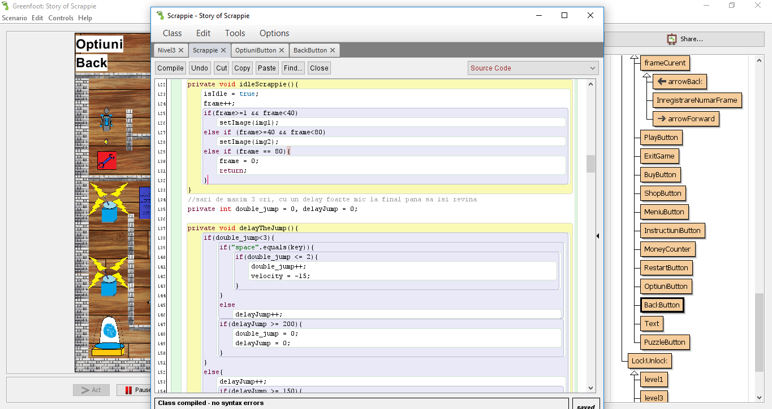
Algoritmul folosit
Principalele clase ale programului sunt cele ale Robotilor, Scrappie, interfața de opțiuni si interfața de selectare a nivelului.
Clasa Scrappie: Pentru comenzile lui Scrappie s-a folsit o singură variabilă, key, care verifică ce tastă a apăsat utilizatorul la runtime. De asemenea, am creat câte o imagine pentru fiecare mișcare a lui Scrappie, acestea fiind inițializate și modificate dpdv al dimensiunilor în constructor. Funcții precum walkAnimation(), moveInFront() și moveBack() fac ca imaginile să se schimbe la un moment dat în timp, creând astfel o animație. Funcțiile collectBattery(), fireLaser() și pullTheLever() dinamizează jocul, dându-i lui Scrappie puterea de a face mai multe lucruri deodată. wallCollision() și eliminateClimbing() sunt folosite la detectarea coliziunii cu zidurile, respectiv la eliminarea posibilitatii de “cățărare” pe zid la Nivelul2. meleeAttack() are rolul de a ataca cu o gheară și poate fi folosita atunci când ramâi fără laser și ai mulți roboței pe hartă.

Slide 5
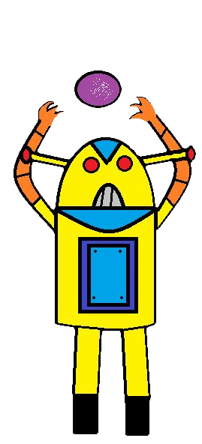
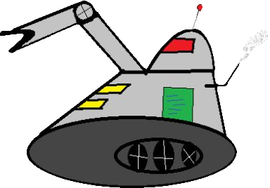
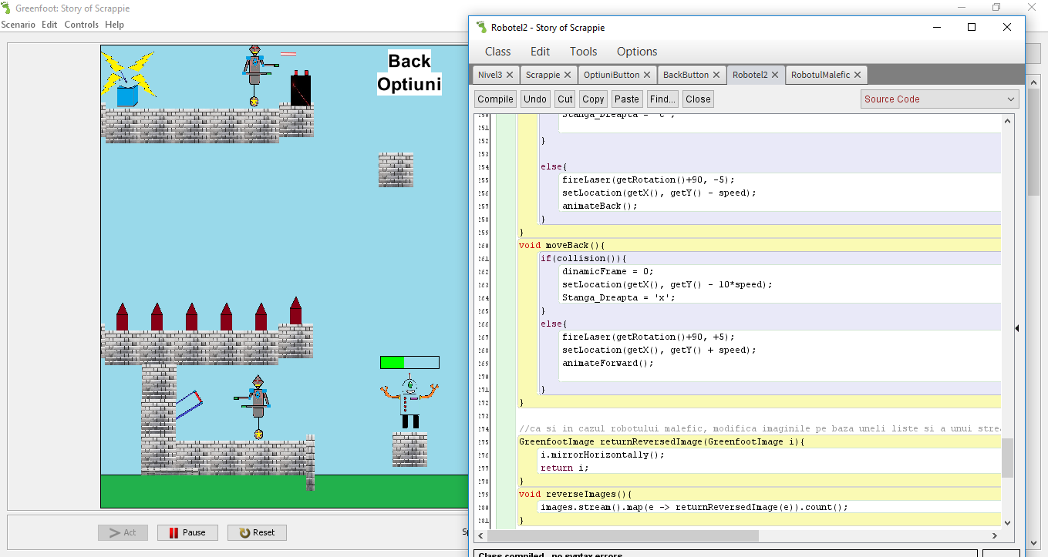
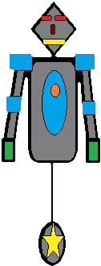
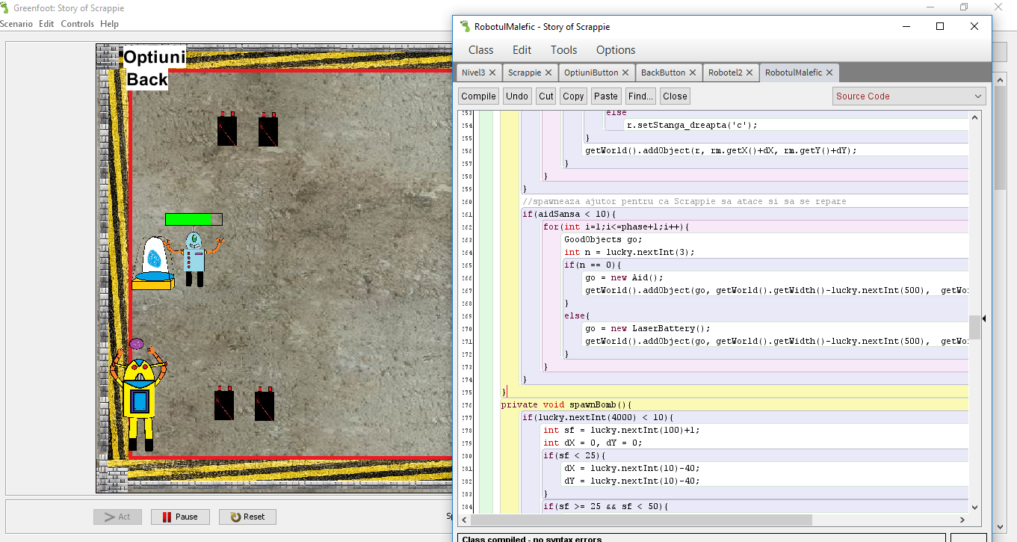
Algoritmul folosit
Clasa Roboteilor: Excact ca și în cazul lui Scrappie, toți roboțeii au imagini care sunt schimbate în funcția animate(). Folosind principiul OOP privind abstractizarea, am creat o clasa abstractă Enemies în care am adaugat metode abstracte ce privesc proprietățile inamicilor. Acuma, de fiecare dată când creăm un nou inamic, acesta va trebui să aibă obligatoriu o animație, o metodă ce detectează obiectele din jurul său, o metodă de a primi pagubă de la Scrappie și o metodă de distrugere. Folosind noua versiune de Java 8, am reusit să ne folosim de colecțiile de stream-uri, expresii lambda și de interfetele funcționale precum Function<T, T> într-un mod eficient cand vine vorba de oglindire a imaginilor. Pentru clasa Robotului Malefic, funcțiile de spawn ale obiectelor sunt pe bază de certitudine, adică există o șansă ca atunci când lovești Robotul, acesta să arunce pe jos baterii de laser si kit-uri de reparație care să te ajute, dar și roboței minioni inamici, care îți vor face victoria mai grea. De asemenea, un alt principiu OOP des utilizat în aceste clase este Încapsularea, care fac ca variabilele din clase să fie protejate prin intermediul unui getter care returnează valoarea și un setter, care dă o altă valoare.

Slide 6
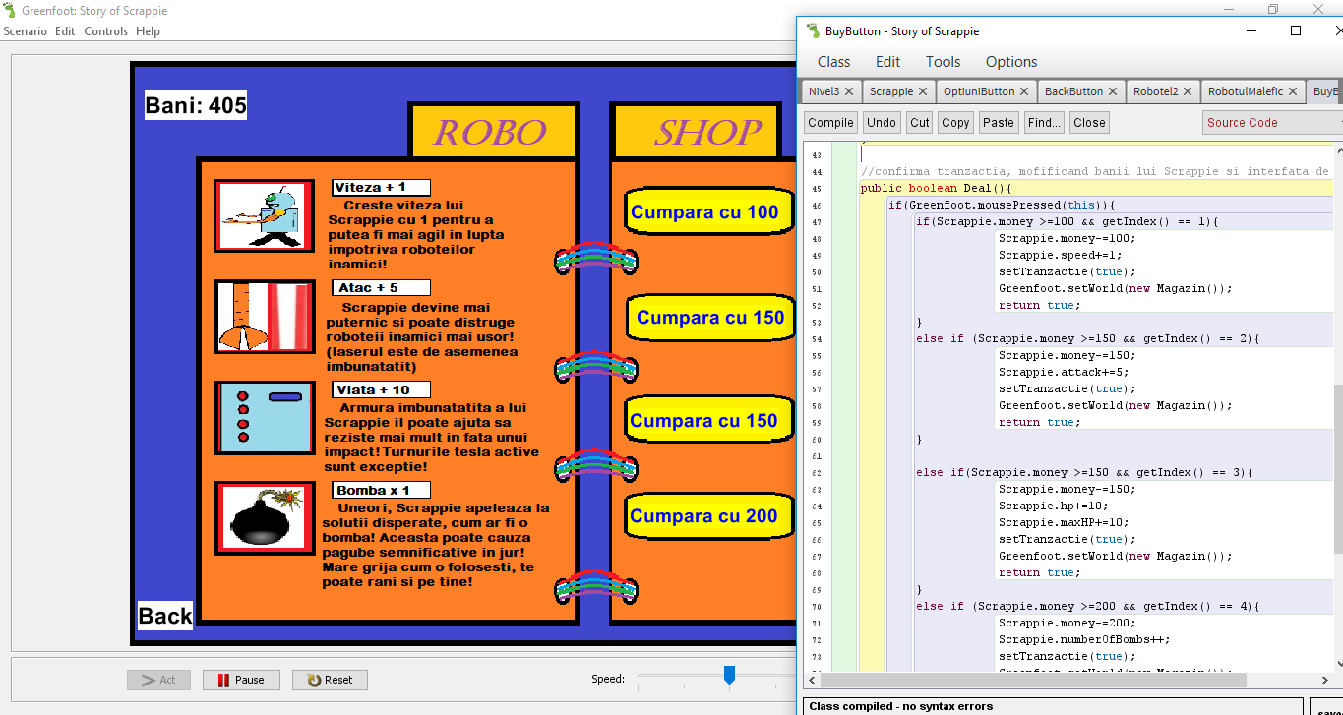
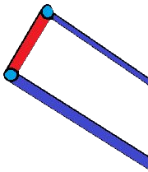
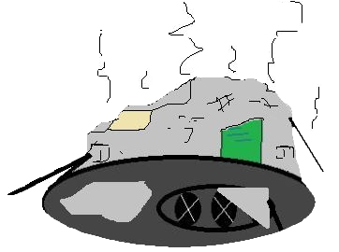
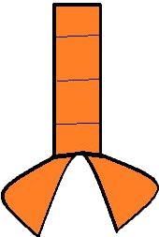
Algoritmul folosit
Alte clase utile:
Magazinul de achiziționare de obiecte. Pe parcurs ce Scrappie câștigă bănuți, aceștia pot fi convertiți pentru abilități precum viteza, atacul, viața sau bomba. Verificând fiecare instanță de buton prezentă în nivel și proprietățile acestuia, putem adăuga cu ușurintă noi butoane pentru viitoare abilități. Fiecare dintre acestea îl vor face pe roboțel mult mai puternic și mai agresiv, gata să înfrunte orice amenințare! Având o suma de bani mai mare sau egală cu ce arată pe buton, utilizatorul poate cumpăra abilități speciale. Banii se fac distrugând roboțeii inamici(robotul 2 e mai greu de distrus, însă oferă bani mai mulți), ajungând la portal sau dacă tragi de manetă.
Melee, ce asigură ca personajul principal să aibă o armă în cazul în care ramâne fără laser. Apasând pe tasta t, o gheară va apărea în joc. În timp ce gheara își face treaba(animația și coliziunea cu vreun inamic), Scrappie nu poate fugi sau da cu mai multe gheare. Gheara este ideală pentru Nivelul 1 și 2, însă va deveni o problemă la Nivelul 3, deoarece te va încetini.

Slide 7
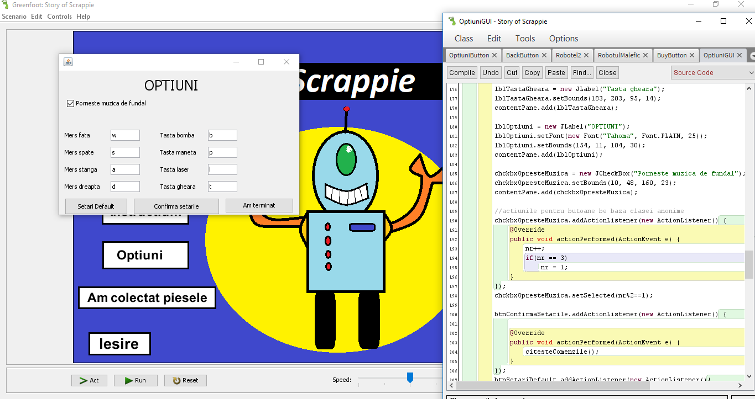
Elemente de execuție
Așa cum am spus și la început, jocul are o interfață grafică de Opțiuni care realizează schimbarea de comandă de la taste în funcție de preferințele utilizatorului, închide/deschide muzica și pune pe default toate comenzile. După ce ați completat câmpurile de taste, apăsați pe butonul “Confirma setările”, pentru ca acestea să fie salvate în clasa Scrappie. Butonul “Am terminat” închide interfața și salvează stagiul curent al muzicii (dacă este pornită/oprită). Butonul “Setări default” readuce toate comenzile la forma inițială, așa cum apăreau ele la început. Din punct de vedere al funcționalității, interfața se activează creând un nou fir de execuție și setând vizibilitatea la true.
Alte butoane ar fi cele prezente din meniu, cele din magazin și cele din Instrucțiuni, care funcționează pe baza polimorfismului, cel de restart care restează totul așa cum era înainte și cel de back care te redirecționează înapoi în SelectLevel.

Slide 8
Observații finale
Aplicația este completă și nu are nevoie de schimbări majore.
Pe parcursul dezvoltării acestui joc, am descoperit foarte multe lucruri extrem de utile care pot face aplicația mai rapidă, codul mai elegant și mai ușor de înțeles. De asemenea, am aplicat principiile OOP pe aproape toate clasele, dezvoltându-ne astfel pasiunea și dorința de a descoperi ceva nou în fiecare zi. Unele probleme au neccesitat o abordare directă, altele doar o simplă linie de cod, iar unele doar imaginația noastră și o gândire creativă.
Cazuri precum SWorld la Nivelul 2 au neccesitat căutări pe Internet și documentație intensă, însă pentru restul am reușit să căutăm o soluție ușoară fără prea mare ajutor. Pentru anumite clase în care există relații de is-a, codul este parțial modificat, însă cu noi metode și funcții (roboții 1,2 și Piesele de puzzle).
Crearea acestui joc a reprezentat o aventură pentru echipa noastră și un bun semn de colaborare și organizare între noi.

